Slide 1

Projet C++ Atelier 4 : Arduino
Elaboré par : Mme. Hanen Jabnoun & Mme. Henda Ben Cheikh & Mme Imen Mbazaa AU : 2018 -2019

Slide 2
Plan:
Objectif de l’atelier
Guide Installation Arduino
Guide Utilisation Arduino
Premier Montage de test
Réalisation du montage
Implémentation du montage
Deuxième Montage: QT-Arduino
Implémentation du code Arduino
Implémentation du code QT

Slide 3

Objectif
L’objectif final de cet atelier est d’implémenter une interface graphique QT permettant de contrôler et régler la luminosité de deux LED.

Slide 4
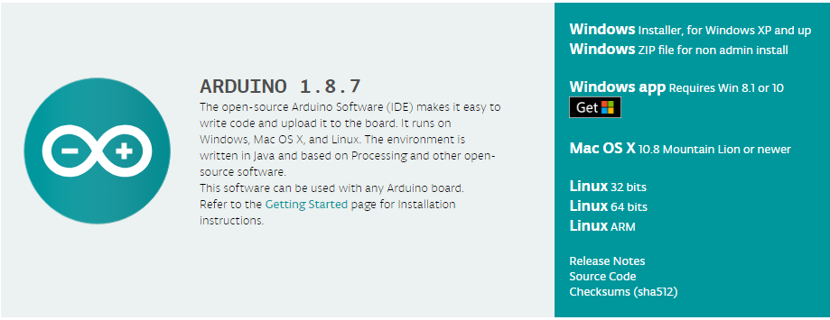
Pour commencer
Télécharger & installer l’environnement Arduino (IDE)
https://www.arduino.cc/en/Main/Software
4
Notes:
avant de commencer le codage , il faut télécharger et installer arduino.

Slide 5
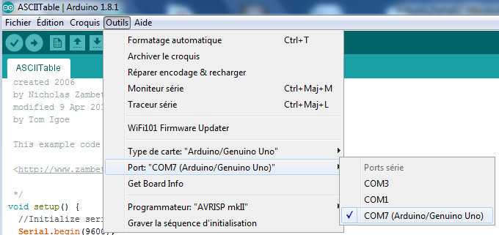
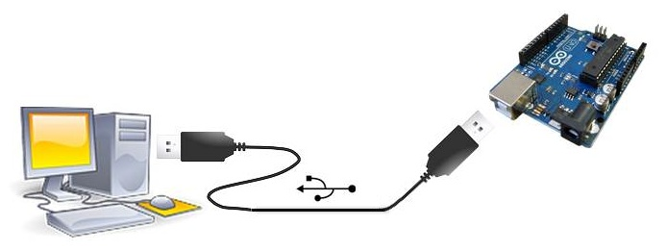

Pour commencer
Définir le port de communication
Si nécessaire, installer les pilotes !!!
5

Slide 6
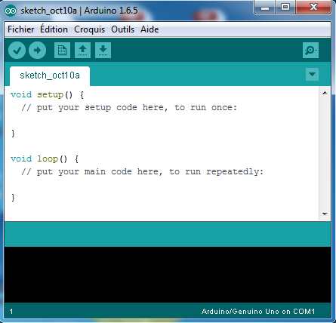
Pour commencer
Manipulation de l’interface
Compiler
Téléverser
Nouveau fichier
Manipulation de l’interface
Ouvrir un fichier
Sauvegarder
Ouvrir le moniteur série

Slide 7
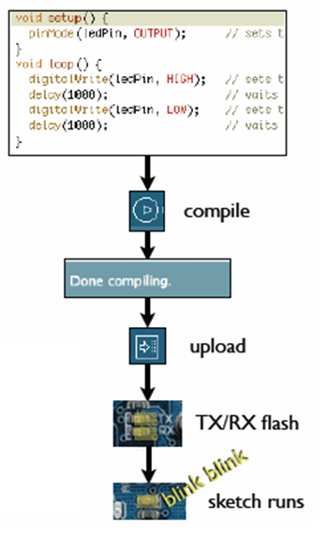
Guide d’Utilisation d’Arduino
Écrire votre programme en C/C++
Compiler votre code
chargement pour programmer la carte.

Slide 8
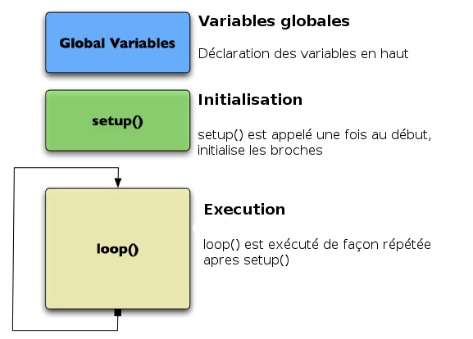
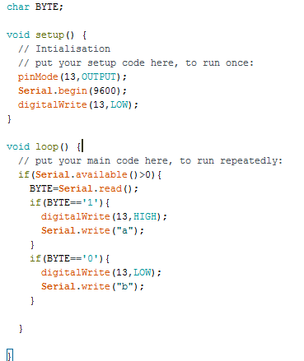
Guide d’Utilisation d’Arduino

Slide 9
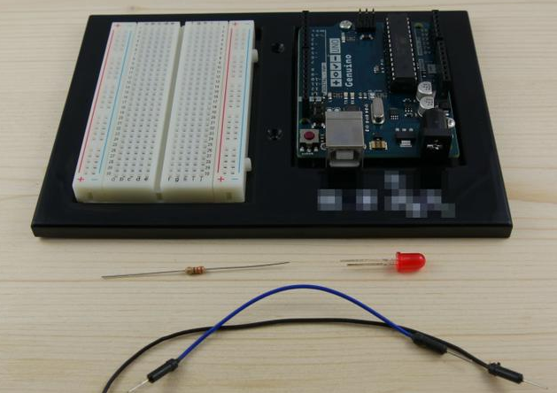
Premier Montage de test
L’objectif de ce montage est de faire clignoter une LED.
Composants nécessaires pour ce montage:
Carte Arduino UNO.
Plaque d'essai (breadboard).
1 LED.
Des fils de connexion.
Remarque
Toute carte Arduino dispose d'une LED de test sur la sortie n°13.
Donc même si vous n'avez pas ces composants, il est possible de réaliser le premier montage avec simplement votre carte Arduino.

Slide 10
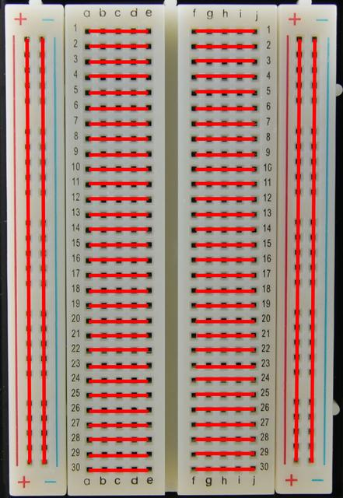
Guide d’utilisation de la plaque d’essaie
Une plaque d'essai est composé d’un ensemble de points de
connexion groupés sous forme de lignes et de colonnes.
Tous les points d'une même ligne sont reliés entre eux.
Les points des lignes à droite et à gauche de la séparation verticale au centre de la plaque d'essai ne sont pas reliés entre eux.
Tous les points des colonnes aux extrémités droites et gauches de la plaque d'essai sont reliés entre eux.

Slide 11
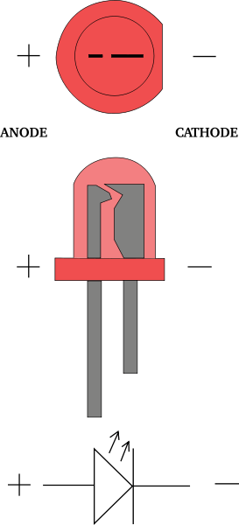
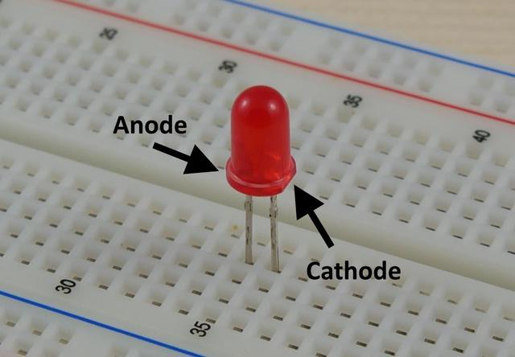
Réalisation du premier montage
Montage de la LED sur la plaque d’essaie
Connecter la cathode (patte la plus courte sur une ligne)
et l’anode (la patte la plus longue sur une autre ligne pour
éviter un Court-circuit).
Ce qui doit vous donner une plaque câblée comme ceci :

Slide 12
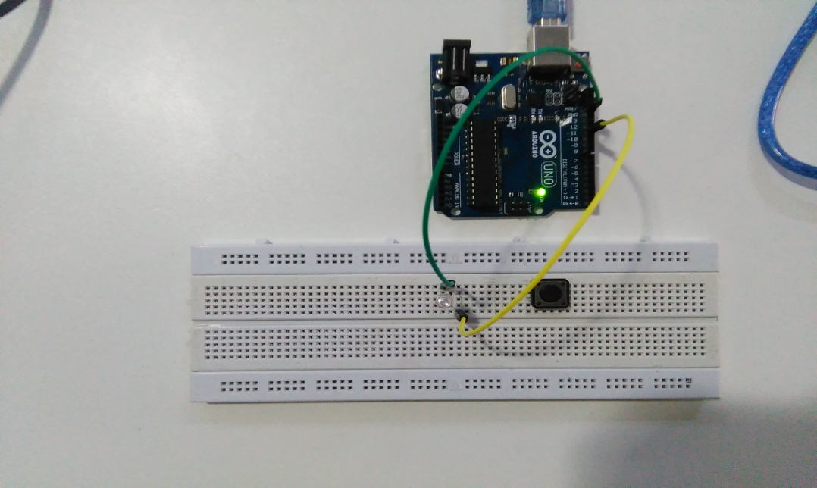
Réalisation du montage
Cablâge de la plaque d’essaie
Câbler la sortie numérique de la LED (anode) vers une sortie numérique de la carte Arduino (sortie numérique 12 par exemple ).
Relier la masse de la carte Arduino (broche GND) à la cathode de la LED avec un fil.

Slide 13
Test du premier montage
Le programme de test doit allumer la LED branchée sur la sortie numérique 12 pendant 1 seconde puis l’éteindre durant 1 seconde et recommencer cette séquence à l’infini.
Pour réaliser ce test, vous allez implémenter les deux fonctions propres au logiciel Arduino: setup() et loop().
La fonction setup permet d’initialiser, fixer les valeurs de démarrage et d’exécuter des instructions une seule fois au démarrage du programme.
La fonction loop s'exécute continuellement tant que la carte Arduino est alimentée.

Slide 14
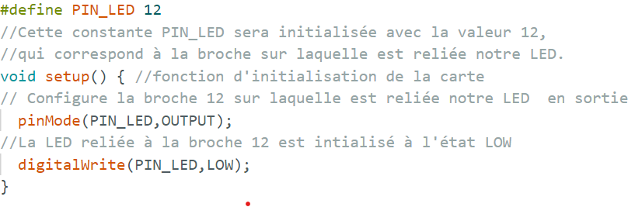
Implémentation
Implémentation de la fonction Setup()
La fonction pinMode() permet de configurer une broche en sortie ou en entrée et accepte deux paramètres obligatoires: le numéro de broche à configurer en premier paramètre et le mode de fonctionnement de la broche en second paramètre.
La fonction digitalWrite() prend en paramètre le numéro de broche à configurer en premier paramètre et l'état de la broche en second paramètre. L’état de la broche peut prendre deux valeurs: HIGH (LED allumée) ou LOW (LED éteinte).

Slide 15
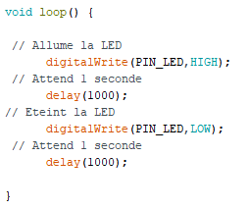
Implémentation
Implémentation de la fonction Loop()
Comme ces instructions doivent être exécutées continuellement, en boucle, Il faut les placer dans la fonction loop() qui s'exécute continuellement tant que la carte Arduino est alimentée.
Il reste à brancher la carte Arduino via un cable USB pour compiler le programme et le téléverser.

Slide 16
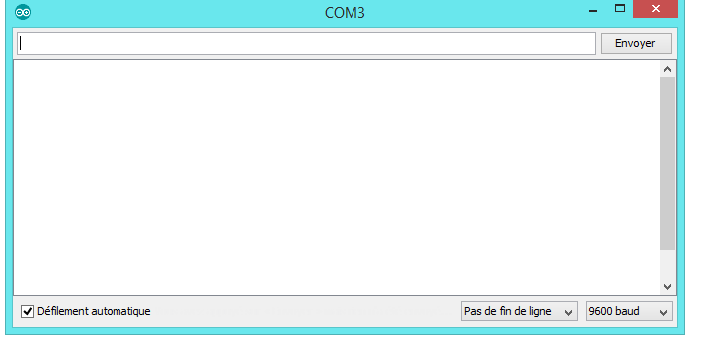
Communication PC - Arduino
La liaison Série est un protocole de communication entre le PC et la carte Arduino via le câble USB permettant un échange d’informations entre le PC et votre carte Arduino via ce qu’on appelle le moniteur série. Le moniteur série est accessible depuis le logiciel Arduino en cliquant sur outils/Moniteur.
9600 baud, en bas à droite de la fenêtre, indique la fréquence par défaut de transmission à laquelle le moniteur série est réglé.

Slide 17
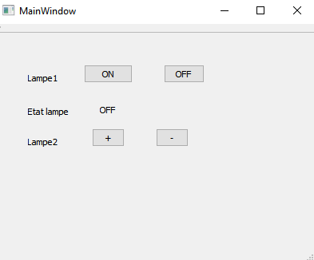
QT-Arduino
L’objectif de la deuxième partie de l’atelier est de créer une interface graphique
via QT permettent de contrôler deux LED reliées à Arduino.

Slide 18
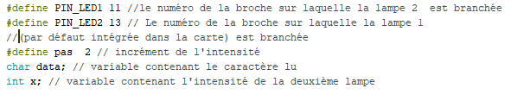
Code Arduino
Déclaration des variables

Slide 19
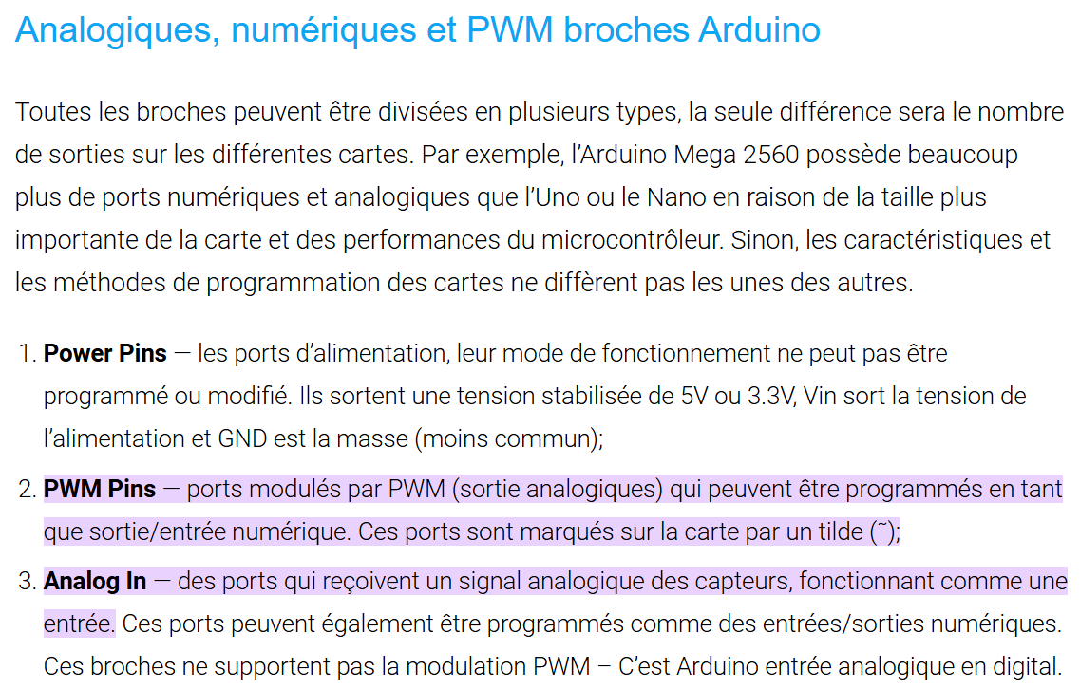
Source

Slide 20
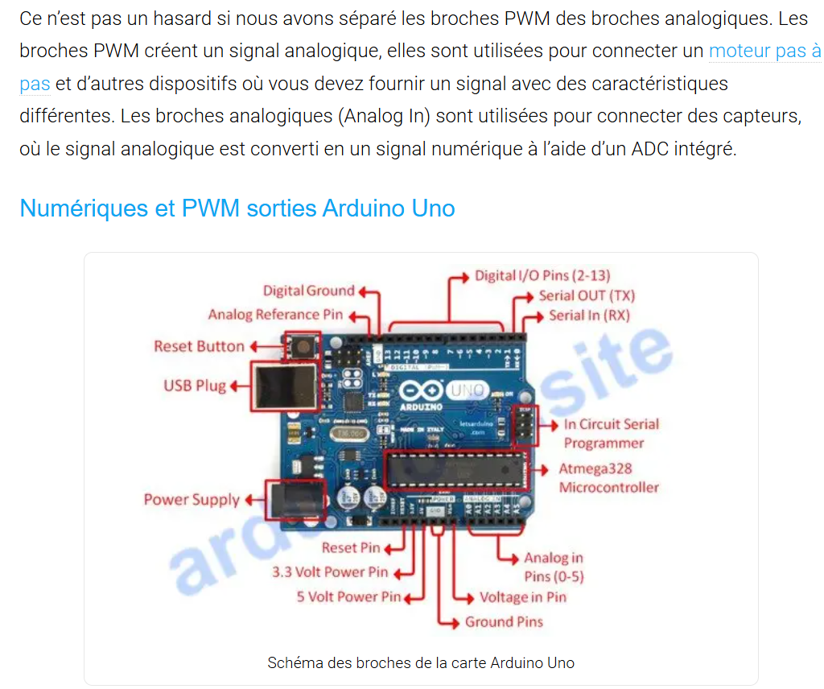
Source

Slide 21
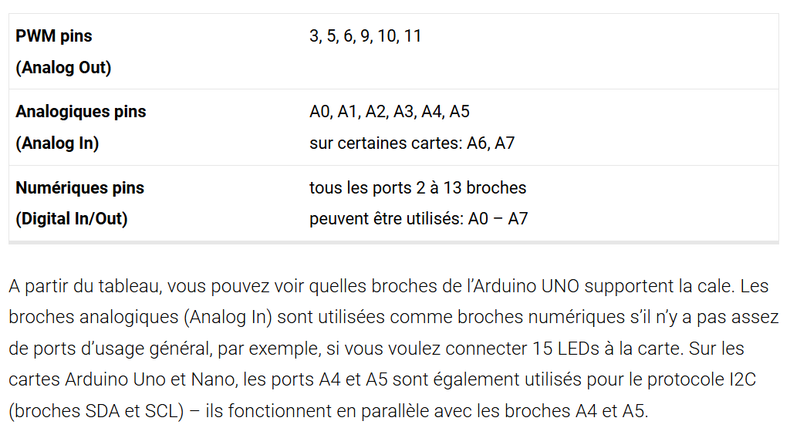
Source

Slide 22
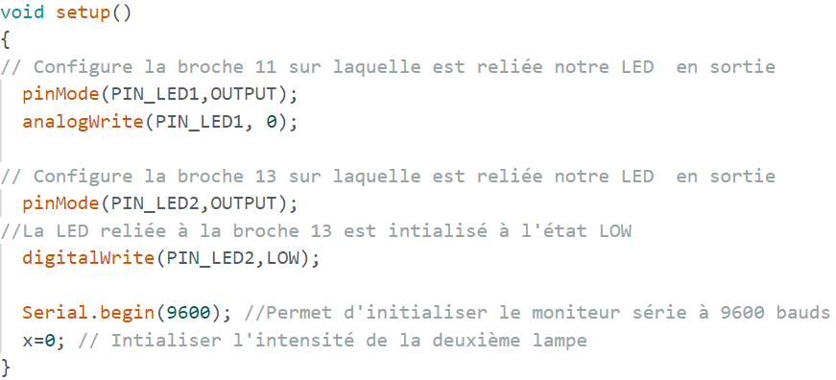
Code Arduino
Implémentation de la fonction Setup()
Serial.begin(9600) permet d’initialiser la liaison Série à 9600 bauds.

Slide 23
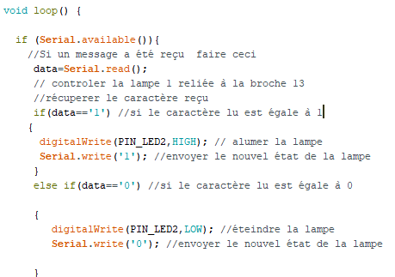
Code Arduino
Implémentation de la fonction Loop()

Slide 24
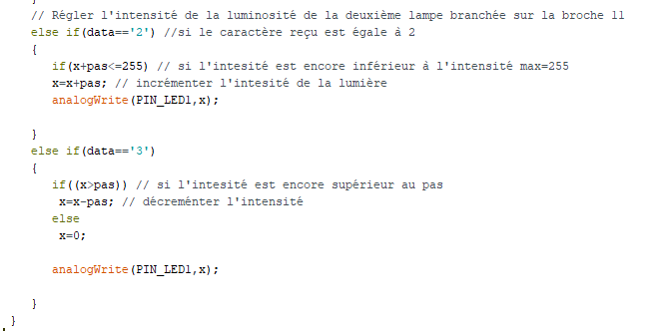
Code Arduino
Implémentation de la fonction Loop()

Slide 25
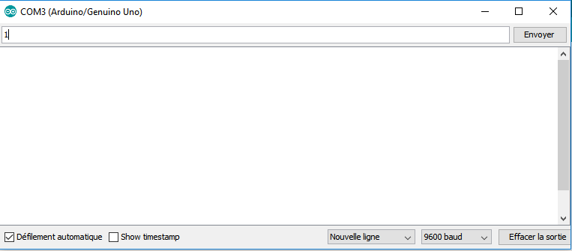
Test du code Arduino
1- Tester le code avec Moniteur série
Cette interface permet d’envoyer des données sur la voie série de votre ordinateur (qui est émulée par l’Arduino) ; recevoir les messages que votre Arduino vous envoie ; et régler des paramètres tels que la vitesse de communication avec l’Arduino.

Slide 26
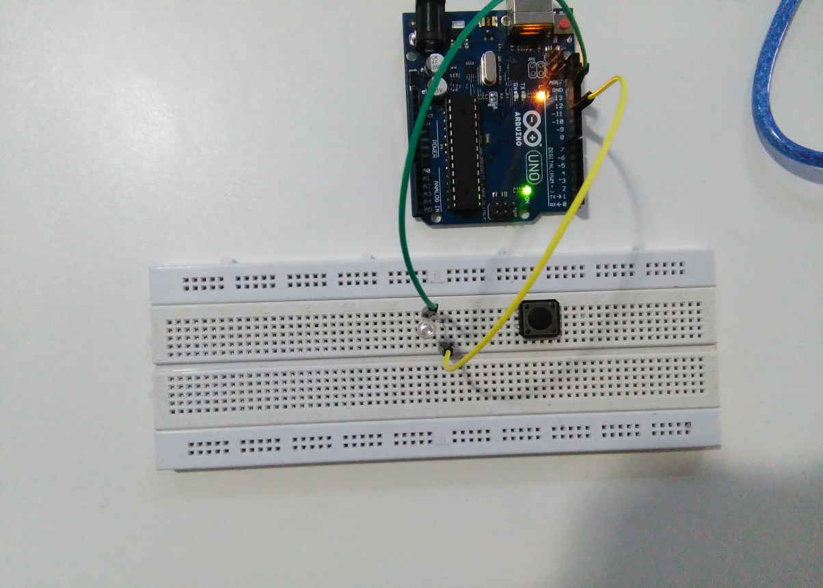
Test du code Arduino
1- Tester le code avec Moniteur série
En tapant 1, la lampe reliée à la broche 13 s’allume.

Slide 27

Test du code Arduino
1- Tester le code avec Moniteur série
En tapant 0, la lampe reliée à la broche 13 s’éteint.

Slide 28
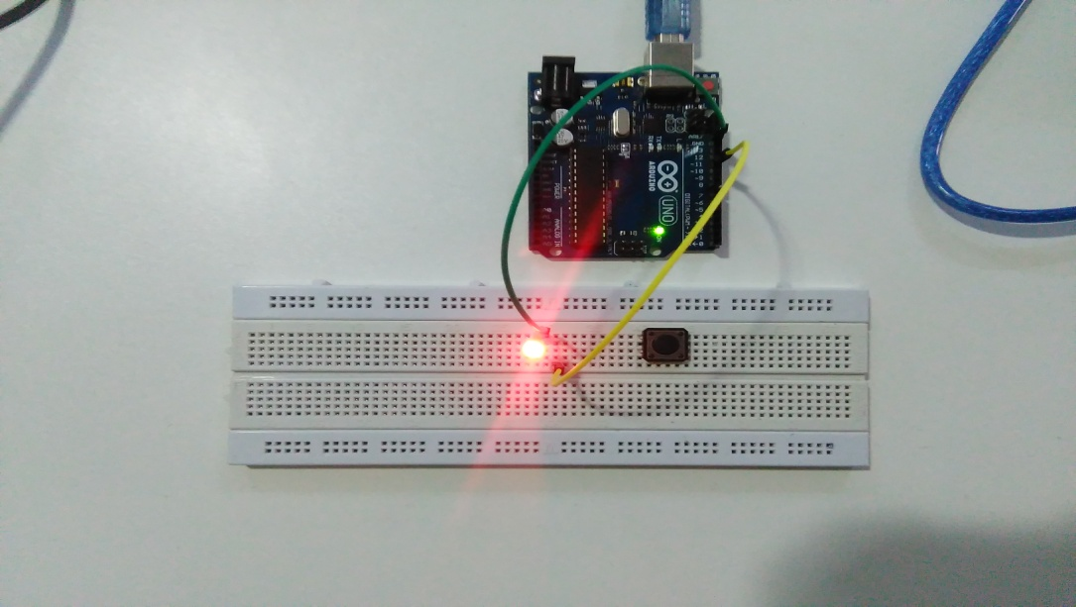
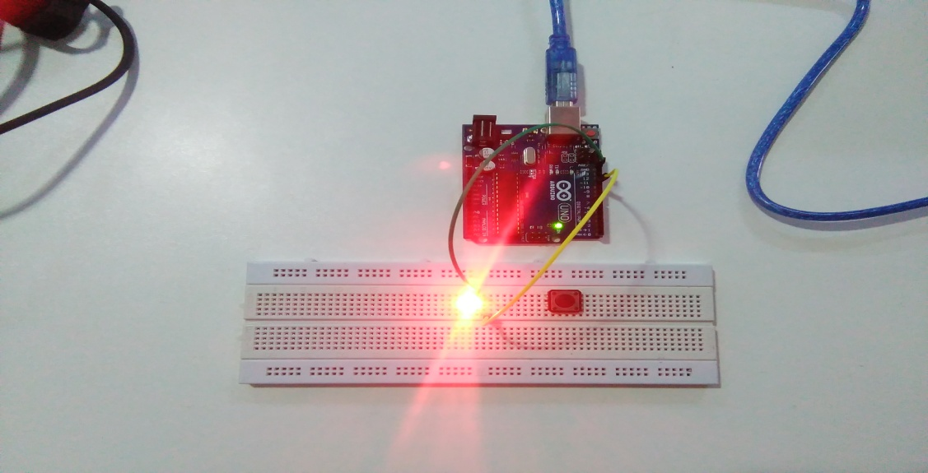
Test du code Arduino
1- Tester le code avec Moniteur série
En tapant 2 , l’intensité de la lumière de la lampe branchée sur la broche 11 augmente.

Slide 29

Interface QT
Implémentation du fichier Arduino.h
Implémentation de la classe purement C++ Arduino
Pour permettre à l’application de prendre en considération ces deux classes, il faut ajouter cette ligne dans le fichier d’extension .pro.

Slide 30
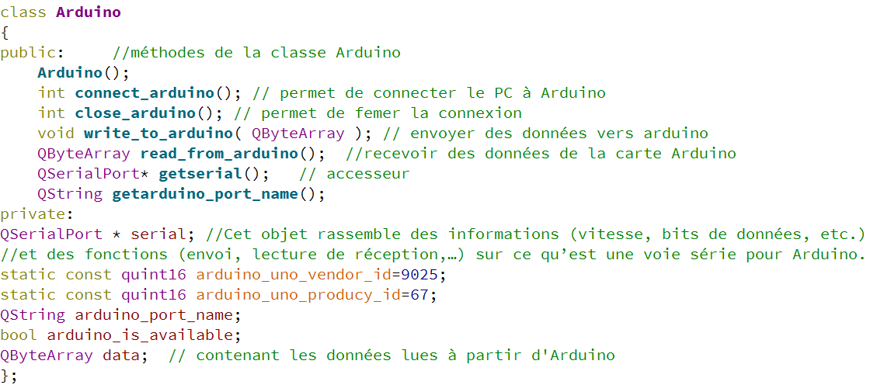
Interface QT
Implémentation de Arduino.h

Slide 31
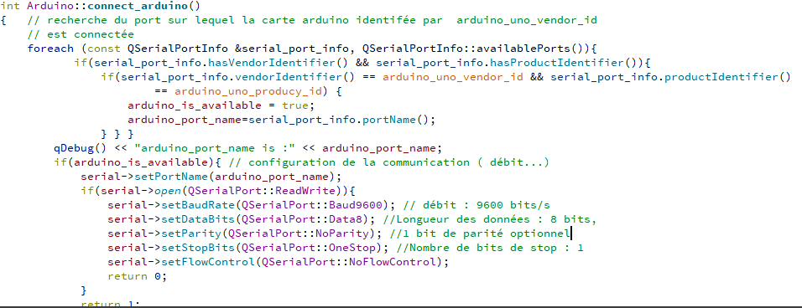
Interface QT
Implémentation de Arduino.cpp

Slide 32
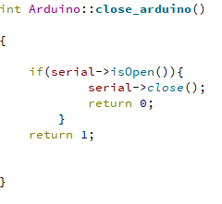
Interface QT
Implémentation de Arduino.cpp

Slide 33
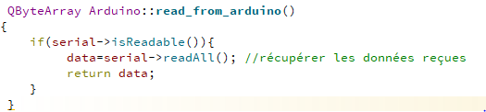
Interface QT
Implémentation de Arduino.cpp

Slide 34
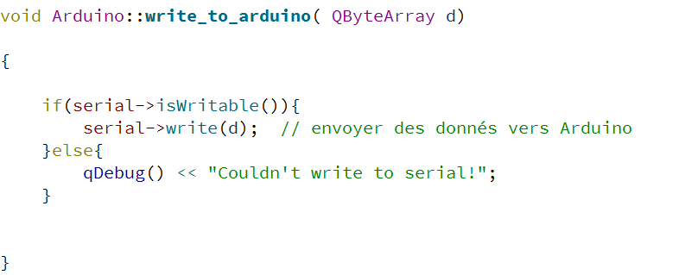
Interface QT
Implémentation de Arduino.cpp

Slide 35
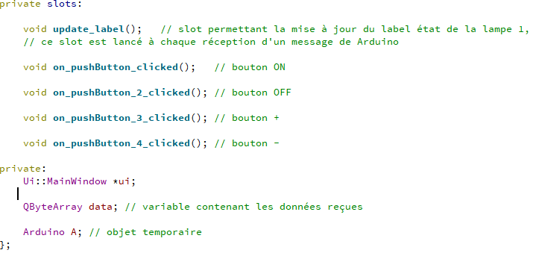
Interface QT
Implémentation de la classe d’interface graphique Mainwindow.h

Slide 36
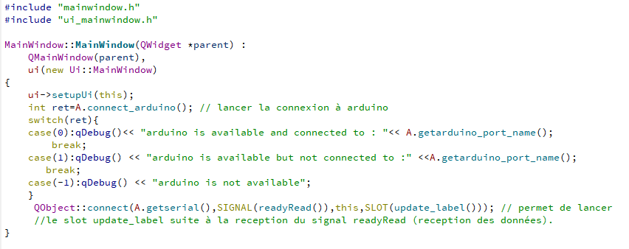
Interface QT
Implémentation de la classe d’interface graphique Mainwindow.cpp

Slide 37
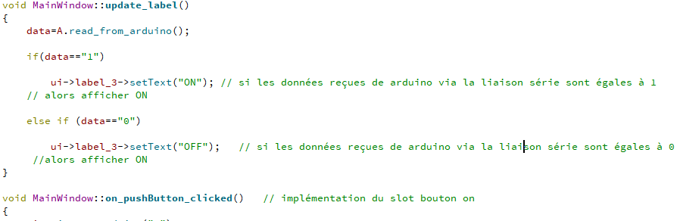
Interface QT
Implémentation de la classe d’interface graphique Mainwindow.cpp

Slide 38
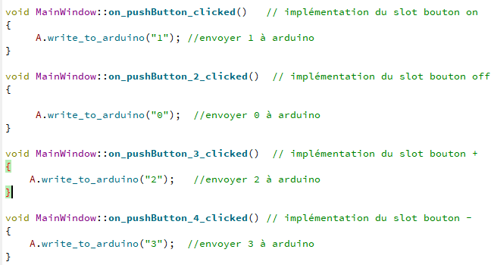
Interface QT
Implémentation de la classe d’interface graphique Mainwindow.cpp

Slide 39

Bonne continuation

